Slide 1
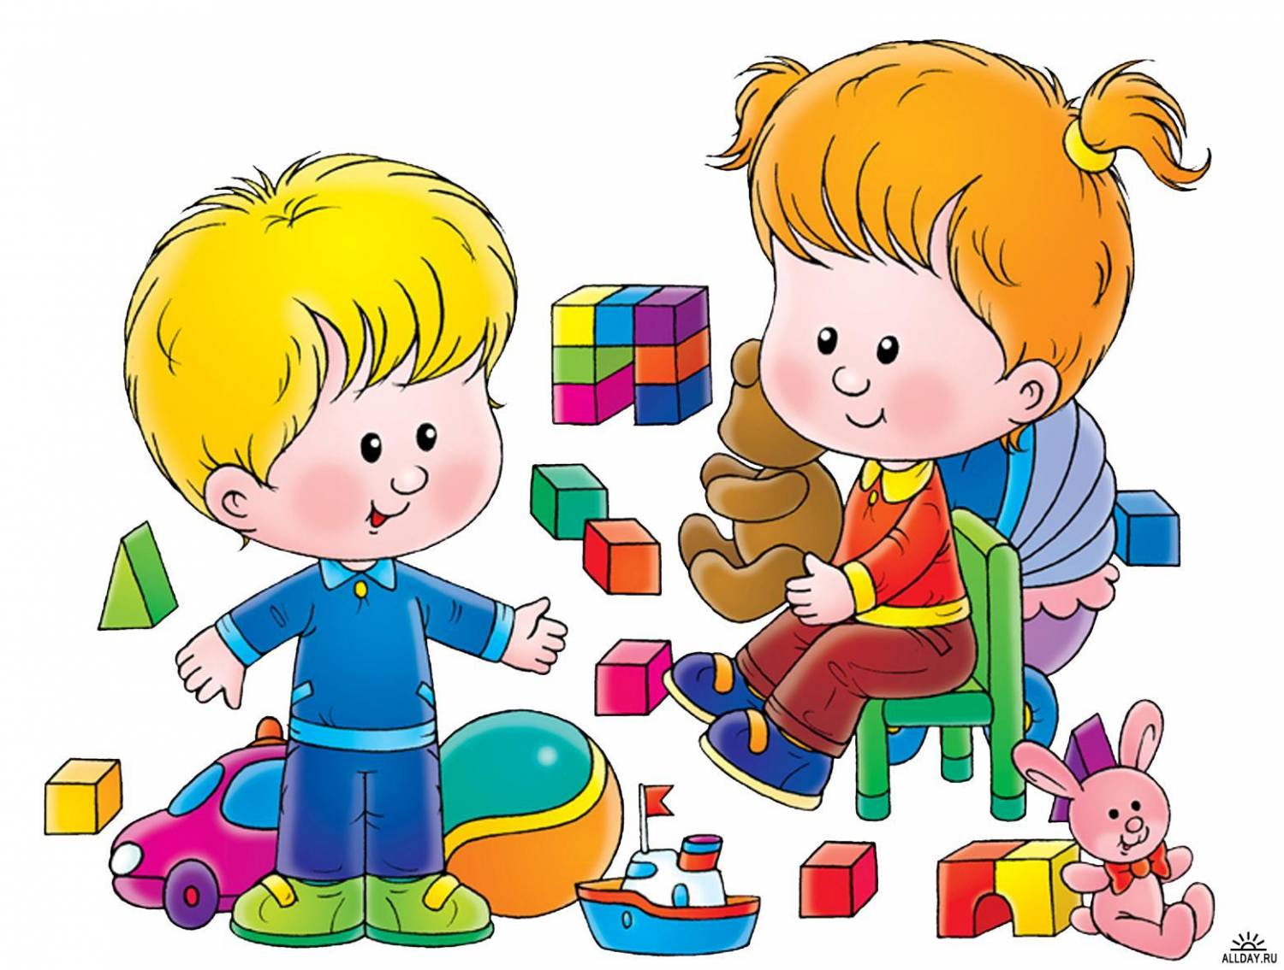
Улыбка детей во время адаптации.

Slide 2
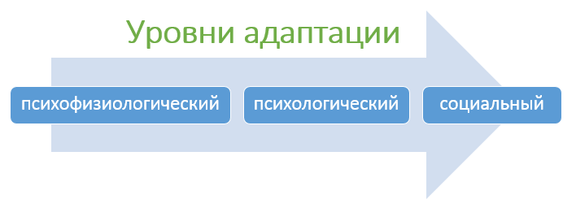
АДАПТАЦИЯ
.это сложный процесс приспособления организма, который происходит на разных уровнях:
1) физиологическом – ребёнок начинает часто болеть;(
2) психологическом – ребёнок может капризничать, плохо есть и спать, он может быть агрессивным или подавленным, много плакать; 3) социальном – ребёнок «теряется» в окружающем мире, становится менее самостоятельным. .

Slide 3
Факторы влияющие на адаптационный период
возраст
состояние здоровья,
умение играть,
умение общаться со взрослыми и сверстниками,
одинаковый режим в детском саду и дома.

Slide 4
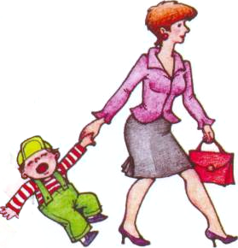
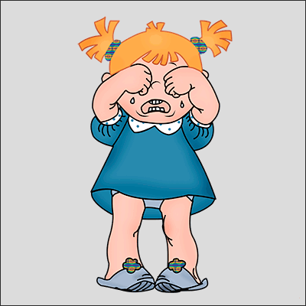
Причины тяжёлой адаптации к условиям ДОУ
неумение себя обслужить,
отсутствие опыта общения со взрослыми и сверстниками,
неумение занять себя игрушками,
наличие вредных привычек,
различный режим ДОУ и семьи.

Slide 5
СРОКИ АДАПТАЦИИ
1) лёгкая – около месяца требуется ребёнку, чтобы приспособиться к новым условиям;
2) средняя – ребёнок приспосабливается за два месяца;
3) тяжёлая – ребёнок приспосабливается за три месяца;
4) очень тяжёлая – около полугода и более, .

Slide 6
Советы для родителей
В период адаптации не отучайте малыша от вредных привычек - так вы осложните привыкание.
Покупайте вещи для детского сада вместе с ребенком.
Отвечайте на все вопросы ребенка о детском саде.
Будьте спокойны и вежливы с ребенком и сотрудниками детского сада - ваше настроение передается малышу!
Выработайте единые требования к поведению ребенка
с воспитателями - это облегчит ему привыкание к новым условиям.

Slide 7
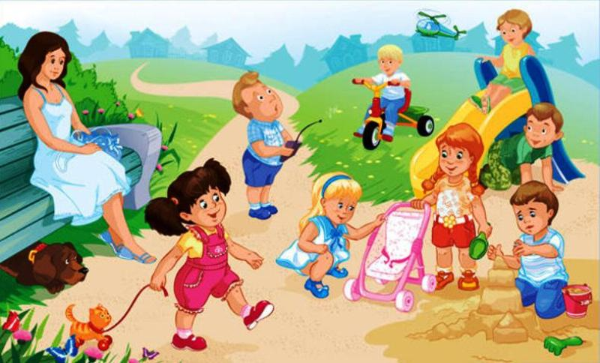
Адаптация закончена.
1. у ребенка стабильное эмоциональное состояние в течение недели,
2. хорошо кушает
3. спокойно спит.

Slide 8
СПАСИБО ЗА ВНИМАНИЕ

